Slide 1
第一章 磁学基础知识
1.1 磁场、磁性和基本磁学量
1.2 孤立原子的磁性
1.3 宏观物质的磁性质
1.4 磁性体的热力学基础
本章回顾总结《电磁学》、《原子物理》等基础课程中的磁性知识，明确和统一相关物理量的定义、符号、单位及公式，建立起深入学习的平台；归纳和总结物质磁性的宏观表现，明确本课程要解决的问题。这些内容都是最基础的，最常用的，也是大家必须掌握和熟悉的。
姜书1.1-1,6节

Slide 2
1.1 磁场、磁性和基本磁学量
磁场：在场内运动的电荷会受到作用力的物理场。
电磁学给出的定义：(见胡有秋等电磁学p202)
F：运动电荷 q 受到的力；
q：电荷量；
v：电荷运动速度；
B 称作磁通密度或磁感应强度，是表征磁场方向和大小的物理量。其SI单位是 ：特斯拉（T = N·A⁻¹m⁻¹ = Wb·m⁻²）。
物质的磁化状态：磁化强度矢量
(A·m⁻¹)
空间总磁场是传导电流和磁化电流产生的磁感应强度之矢量和。

Slide 3
上述磁场定义下，磁场强度 H 是一个辅助矢量。
M：物质的磁化强度；
：真空磁导率：
没有磁介质存在（M = 0）只有传导电流产生的磁场时，表述磁场的两个物理量之间才存在着简单关系：
磁场强度的单位是：A·m⁻¹。
介质方程：给出磁化状态和磁场的关系
χ是物质的磁化率，一般是温度和磁场的函数，或是常数。

Slide 4
磁性：
磁性是物质的一种基本属性，正像物质具有质量一样，它的特征是：物质在非均匀磁场中要受到磁力的作用。在具有梯度的磁场中，物质受力的大小和方向反映着物质磁性的特征。
磁化率的正负和大小反映出物质磁性的特征。大体可以分为：（通常人们习惯说有磁物质和无磁物质是不科学的）
强磁性物质：χ>1，例：铁，Fe₃O₄
弱磁性物质：
顺磁性物质： 0<χ<<1，例：氧气，铝
抗磁性物质： χ<0 ，｜ χ ｜<<1，例：水，铜

Slide 5
磁性被定义为物质在不均匀磁场中会受到磁力作用的一种属性，显然不能再定义磁场就是使物质受到磁力作用的场，这样相互定义是不科学的，因此磁场是由在场内运动着的带电粒子所受到的力来确定的，这种力称作洛伦兹（Lorentz）力，它的作用是使带电粒子的路径发生弯曲，洛伦兹力的大小正比于电荷量 q, 电荷运动速度 v 和磁通密度 B 的乘积，其方向则垂直于 v 和 B 所形成的平面,它和磁性物质在不均匀磁场中受到的磁力相比，性质上是完全不相同的，这就避免了又用磁性定义磁场所产生的问题。
历史上曾用磁荷受力来定义磁场，所以先有了磁场强度的定义，在确定用运动电荷受力确定磁场后，就只能选用磁通密度（磁感应强度）来表述磁场了。

Slide 6
磁化强度 M 和磁极化强度 J ：都是表述物质磁化状态的量。
磁化强度 M 定义为物质单位体积的磁矩：(Sommerfeld)
是一个面积为 s 的电流为 i 的环形电流的磁矩。单位是 A﹒m²,因此磁化强度的单位是 A﹒m⁻¹, 它和磁场强度 H 的单位是一样的。
磁极化强度 J 定义为物质单位体积的磁偶极矩：(Kennelly)
j_{m} 是一个长度为 l , 磁荷为±q_{m}的磁偶极子，其单位是：Wb﹒m，因此磁极化强度的单位是：Wb﹒m⁻² (和磁感应强度 B 单位 T 一致)
两个物理量之间的关系为：
有些文献中两个量的名称不加区别，但我们可以从它使用的单位中加以区分。

Slide 7
磁化强度 M 和磁场强度 H 之间的关系是：
该关系中，磁化强度和磁场强度是同量纲的，所以这里的磁化率是无量纲的，是一个纯粹的数字，但应注意到由于磁化强度定义为单位体积的磁矩，所以公式中的磁化率χ暗含着单位体积磁化率的意义。
在理论推导和测量中，常常使用另外两种定义：
质量磁化率： d 是材料的密度（kg﹒m⁻³） m³/kg
摩尔磁化率： n 为mol质量(kg﹒mol⁻¹) m³/mol
在查阅文献资料时要注意到几种磁化率的不同使用。

Slide 8
在文献中常使用比磁化强度σ的概念：单位：A﹒m²﹒kg⁻¹
d 是物质的密度，σ实际是单位质量物质的磁矩矢量和。
有磁介质时上述物理量之间的关系：
μ μ₀称作绝对磁导率，μ =1+χ 称作相对磁导率，是一个无量纲量，为简便起见，也称它为（介质）磁导率。
磁化率χ和磁导率 μ以不同方式表述了材料对外磁场的响应，反映了材料最重要的性质。因为是两个矢量之间的关系，所以一般情况下它们都是张量。

Slide 9
单位制问题：
电磁学的单位由于历史的原因曾有过多种，有静电制(CGSE)，电磁制(CGSM) ，高斯制，以及目前规定通用的国际单位制（MKSA)，加之历史上对磁性起源有过不同的认识，至目前为止，磁学量单位的使用上仍存在着一些混乱，现虽建议采用国际单位制，但高斯单位制仍相当常见。因此必须熟悉两种单位制之间的换算：
1 CGSM (q)=10 C≅3×10¹⁰ CGSE (q)
国际单位制（SI）
B=μ₀(H+M)
M=χH
μ=1+χ
B=μμ₀H
高斯单位制（EMU）
B=H+4πM
M=χ₁H
μ=1+4πχ₁
B=μH
(Gs)
(Gs)
(Oe)
没有μ₀！
Notes:
两边用M，都是电流观点。

Slide 10
CGSE、CGSM间电流单位的转换

Slide 12
1 CGSM (q)=10 C≅3×10¹⁰ CGSE (q)
提示：
高斯单位制中，因为μ₀=1，磁偶极矩和磁矩是没有区别的，磁化强度和磁极化强度也是没有区别的，都称作磁化强度，单位是：高斯（Gs），但在国际单位制里，两者是不同的，所以换算关系不同：
M: 1 Gs=10³ A·m⁻¹
J: 1 Gs=4π×10⁻⁴ T
而磁感应强度 B 在两个单位制中的变换是：
B: 1 Gs=10⁻⁴ T
这是由于两个物理量在两种单位制中的关系不同造成的。
2. 从实用观点看，单位制问题，主要就是两种单位制之间的
换算问题，解决办法就是建立一个换算表。

Slide 13
磁学量 | 符号 | SI单位制 | 高斯单位 | emu→SI
磁场强度 | H | A﹒m⁻¹ | Oe | ×10³/4π
磁感应强度 | B | T | Gs | ×10⁻⁴
磁化强度 | M | A﹒m⁻¹ | Gs | ×10³
磁通量 | Φ | Wb | Mx | ×10⁻⁸
磁矩 | μ_{m} | A﹒m² | emu | ×10⁻³
磁偶极矩 | j_{m} | Wb﹒m | emu | ×4π×10⁻¹⁰
磁化率 | χ |  |  | ×4π
磁导率 | μ |  |  | ×1
磁极化强度 J T Gs ×4π ×10⁻⁴

Slide 14
摘自姜书p471
应为：

Slide 15
磁偶极矩
磁极化强度

Slide 16
B. D. Cullity,
Introduction to
magnetic materials

Slide 17
9.2732×10⁻²⁴ A⋅m²

Slide 18
Notes:
电子伏 红外

Slide 19
此表中H与B的对应值是在真空中的，几乎可用于弱磁介质。

Slide 20
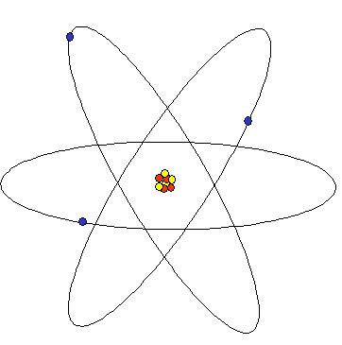
1.2 孤立原子的磁性
关于物质磁性起源曾有过分子电流学说和磁偶极矩学，现代科学认为物质的磁性来源于组成物质中原子的磁性：
1. 原子中外层电子的轨道磁矩
2. 电子的自旋磁矩
3. 原子核的核磁矩
Electron
Neutron
Proton
Atomic nucleus
由于质量关系，电子磁矩比原子核磁矩大 3 个量级，因此宏观物质的磁性主要由电子磁矩所决定。本节考虑孤立原子的磁矩。凝聚态物质中构成原子的磁矩在第2章中介绍。
Notes:
宏观物质由原子组成，原子由原子核及核外电子组成，由于电子及组成原子核的质子和中子都具有一定的磁矩，所以宏观物质毫无例外的都具有一定的磁性，宏观物质磁性是构成物质原子磁矩的集体反映。电子质量比质子和中子质量小 3 个量级，电子磁矩比原子核磁矩大 3 个量级，因此宏观物质的磁性主要由电子磁矩所决定。

Slide 21
一、电子轨道运动产生的轨道磁矩
经典地看：一个绕原子核运动的电子，相当于一个环形电流，其轨道磁矩为：
A 是环形轨道面积，
电子具有质量 m，其轨道运动同时具有角动量 p_{l}，
在圆形轨道近似下
计入方向
称作轨道旋磁比

Slide 22
原子中的电子应该服从量子力学规律，其运动状态应
该由波函数 确定，角动量是量子化的，当电子运动的主量子数为 n 时，
角动量的绝对值为： 其中 l 是角量子数，
式中，l 的可能值为：
所以电子的轨道磁矩为：
可以作为原子磁矩的基本单位，称作玻尔磁子
如果使用磁偶极矩的概念，其单位是：

Slide 23
l = 0时 s 态时电子的轨道角动量/磁矩都等于0，这是一种特殊的状态。而 l ≠ 0 时电子轨道磁矩不为 0，但其绝对值并不是玻尔磁子的整数倍。另外，轨道角动量/磁矩的空间取向也是量子化的，由磁量子数 m_{l} = 0, ±1, ±2, ±3, · · ·, ±l 的（2l + 1 ) 个分立值确定，所以，磁矩在磁场方向的投影是玻尔磁子的整数倍。

Slide 24
二、电子的自旋磁矩
电子磁矩的第二个来源是电子具有自旋磁矩，它是电子
的本征性质，电子的自旋角动量取决于自旋量子数，
自旋角动量的绝对值：
而自旋角动量在外场中的分量只取决于自旋量子数
实验表明：与自旋角动量相联系的
自旋磁矩μ_{S} 在外磁场方向上的投
影刚好等于一个玻尔磁子。
称作自旋旋磁比（两倍于轨道的）

Slide 25
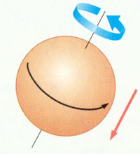
电子具有自旋磁矩清楚而直接的证明是 Stern-Gerlah所做的使原子束在不均匀磁场中偏转的实验，而理论证明则是Dirac建立的相对论量子力学。
一直有人把电子自旋看作是电子的自转运动（如图所示，把原子中电子绕原子核做轨道运动和自旋运动比作行星绕太阳做轨道运动和自转运动。这样理解是错误的，电子具有自旋及自旋磁矩是相对论量子力学的结果，是包括电子在内的微观粒子(例如中子)都具有的内禀性质。
把电子的自旋磁矩看作是电子自转运动产生的磁矩，除去理论计算难以解决外，也难以解释电子自旋磁矩的空间量子化，而在相对论量子力学里它们都可以得到很好的解释。
---见李书p27-28
Notes:
电子自旋模型

Slide 26
从上面的讨论中，不难看到：不论是自旋磁矩，还是
轨道磁矩，在外磁场中的观察数值都是玻尔磁子μ_{B} 的整
数倍。这就是选它做磁矩单位的理由。
知道了电子的轨道磁矩和自旋磁矩后，还需要知道它们是如何耦合的，才能计算出原子的磁矩，特别在核外电子多于一个的情况下，还必须考虑电子的分布规律。
在多电子原子中，决定电子所处状态的准则有两条：
1. Pauli不相容原理：在已知体系中，同一（n, l, m_{l}, m_{s})量
子态上只能有一个电子。
2. 能量最小原理：体系能量最低时，体系最稳定。

Slide 27
三、原子的电子分布
核外电子结构用四个量子数 n.l.m_{l}.m_{s} 表征：( 多电子体系 )
电子轨道大小由主量子数 n 决定
n = 1, 2, 3, 4,………的轨道群
又称为 K, L, M, N,…….的电子壳层
●
Z_{e}
轨道的形状由角动量量子数l 决定
l = 0, 1, 2, 3,……..n-1
又称为s, p, d, f, g,……..电子
当施加磁场在一个原子上时，平行于磁场的角动量分量也是量子化的。l 在磁场方向上的分量由磁量子数m_{l}决定
m_{l} = l, l-1, l-2,……0,…..-( l-1), -l 共有(2 l +1)个值
K
L
M
电子自旋量子数 由 m_{s} 决定

Slide 28
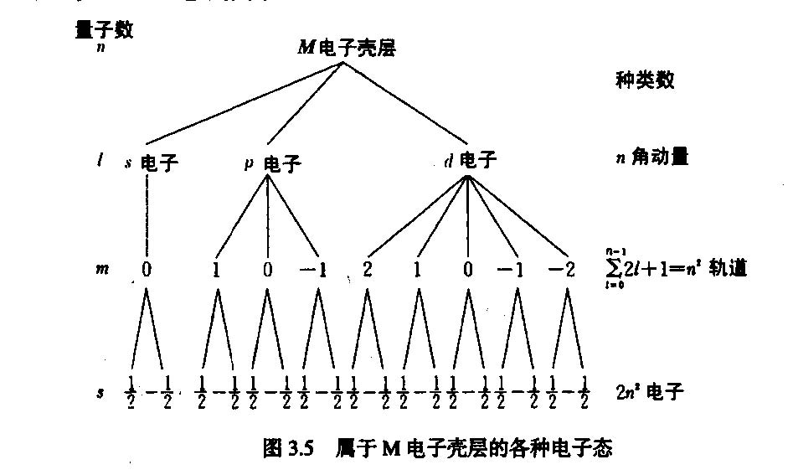
( n = 3 )
主量子数 n 代表主壳层，轨道量子数 l 代表次壳层，能量相同的电子可以视为分布在同一壳层上。
…
主量子数相同的电子数最多：

Slide 29
大多数原子基态的电子组态可以按此规律给出。
少数元素有些变化，如：
Cu:······3d¹⁰,4s¹
Cr: :······3d⁵,4s¹
（半、全满规则）
见《结构与物性》p15
基态原子的电子在原子轨道中填充的顺序是：
1s,2s,2p,3s,3p,4s,3d,4p,5s,4d,5p,6s,4f,5d,6p,7s,5f,6d

Slide 32
占满电子的支壳层对原子磁矩无贡献
当电子填满某一支电子壳层时，各电子的轨道运动和自旋取向就占据了所有可能方向，形成一个球形对称集合，这样电子自身具有的动量矩和磁矩必然相互抵消，因而，凡是占满电子的支壳层，其总动量矩和总磁矩都为零。只有未填满电子的支壳层上的电子才会对原子磁矩作出贡献。这种未满支壳层称为磁性电子壳层。

Slide 33
当某未满支壳层中包含多个电子时，该支壳层的电子按角动量耦合原则耦合成一个总角动量。原子磁矩是和这个总角动量相联系的。
电子角动量耦合的方式有两种：
1. L－S耦合：适用于原子序数较小的原子，在这类原子中，不同电子之间的轨道-轨道耦合和自旋-自旋耦合较强，而同一电子的轨道-自旋耦合较弱，因而，各个电子的轨道角动量和自旋角动量先分别合成为一个总轨道角动量和总自旋角动量 ，然后，总轨道角动量和总自旋角动量再耦合成为该支壳层电子的总角动量 。

Slide 34
2. j-j 耦合：适用于原子序数 Z＞82 的原子，在这类原子中，同一电子的轨道-自旋耦合较强，每个电子的轨道角动量和自旋角动量先合成为电子的总角动量，然后各个电子的总角动量再合成为该电子壳层的总角动量。
原子序数 Z≤32的元素都采用第一种耦合方式，原子序数Z＞32到 Z＝82 之间元素角动量的耦合方式将逐渐地从第一种方式转变为第二种方式。
所以原子序数不太大的原子的基态和低激发态，均可使用第一种耦合（简称 L-S 耦合），我们以后经常讨论到的3d族和4f 族元素都可以使用L-S耦合方式。
下面以原子某一壳层包含两个电子为例说明 L-S 的耦合方法：

Slide 35
设两个电子的轨道角动量量子数分别为：l₁，l₂
则其总轨道角动量量子数的可取值为：
自旋情况相同：
两个电子的总角动量量子数：
如果 L>S， J 的取值为：
（共2S+1个值）

Slide 36
如果 L< S， J 的取值为：
（共2L+1个值）
其总角动量：
在磁场方向上的投影是量子化的，多值的。
此时不能立即给出两个电子的总磁矩。因为总动量矩
和总磁矩的方向是不重合的。

Slide 37
显然，合成后的P_{J} 和μ_{L-S} 不在同一方向
上，为了得到μ_{J}，必须将μ_{L-S}投影到P_{J} 方向上。
可以证明：

Slide 38
四、基态的确定---洪德法则
从上面的例子中可以看出，L，S，J 有多种取值方式，这就导致有多个 P_{J}和μ_{J}值，它们中的哪一组数值对应于系统的最低能量因而是稳定状态下的取值？洪德依据对原子光谱分析给出了一个经验法则：
1. 在泡利原理许可的条件下，总自旋量子数
取最大值。
2. 在满足条件 1 的前提下，总轨道量子数
取最大值。
3. 当电子数未达到电子壳层总电子数的一半时，
总角量子数：J=L-S
当电子数达到或超过电子壳层总电子数的一半时，
总角量子数取：J=L+S

Slide 39
常将原子的量子态用光谱学的方法来标记：
将总自旋量子数、总角量子数的数字填入相应位置即可，
总轨道量子数 L = 0, 1, 2, 3, 4, 5, 6, ·····，分别记为：
S, P,D, F, G, H, I,
例如：某元素的基态记作：
即指该元素基态的总自旋量子数：S = 3/2
总轨道量子数：L= 3 总角量子数：J = 9/2

Slide 40
五、原子磁矩计算举例
(1s)²,(2s)²,(2p)⁶,(3s)²,(3p)⁶,(4s)²,(3d)¹⁰,(4p)⁶,
(5s)²,(4d)¹⁰,(5p)⁶,(6s)²,(4f)¹⁴,(5d)¹⁰,
Fe 原子：Z = 26, 电子分布是：·· ·· ··3d⁶
根据洪德法则1，5个电子自旋占据5个 的 m_{S} 状态，
另一个只能占据 的 m_{S} 状态，所以总自旋：
（根据法则 2）
基态
⁵D₄
（根据法则 3，电子数超过一半）

Slide 41
2. Cr⁺³ 离子：Cr 原子 Z = 24，Cr⁺³ 电子组态为·· ·· 3d³
(1s)²,(2s)²,(2p)⁶,(3s)²,(3p)⁶,(4s)²,(3d)¹⁰,(4p)⁶,
(5s)²,(4d)¹⁰,(5p)⁶,(6s)²,(4f)¹⁴,(5d)¹⁰,
基态
⁴F_{3/2}
电子数不到半满，
(与实验值相比， 更接近，这是因为受到晶场作用，轨道角动量被冻结的缘故，只有自旋磁矩起作用。)

Slide 42
离子磁距计算与实验的比较
(5d¹6s²)
黄昆《固体物理学》p403-404
4f元素：与总J符合不错。

Slide 43
姜书p34 有相同表
3d元素：只是自旋S磁矩的贡献
这不是自由原/离子！
Notes:
计算和测量的条件不同，测量在顺磁盐中，轨道淬灭。

Slide 44
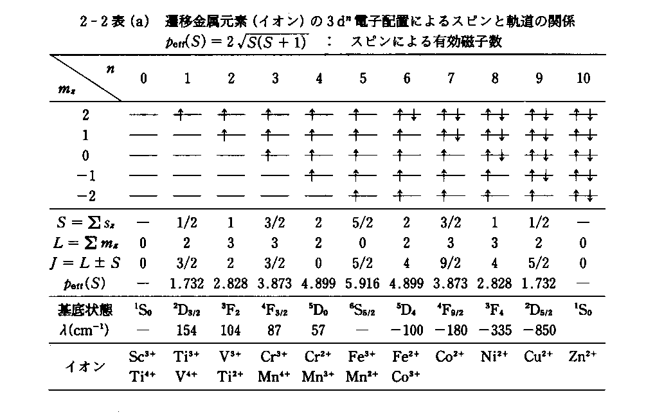
3d⁴的J 为零，但有4μ_{B}磁矩，因为3d电子轨道角动量被冻结

Slide 45
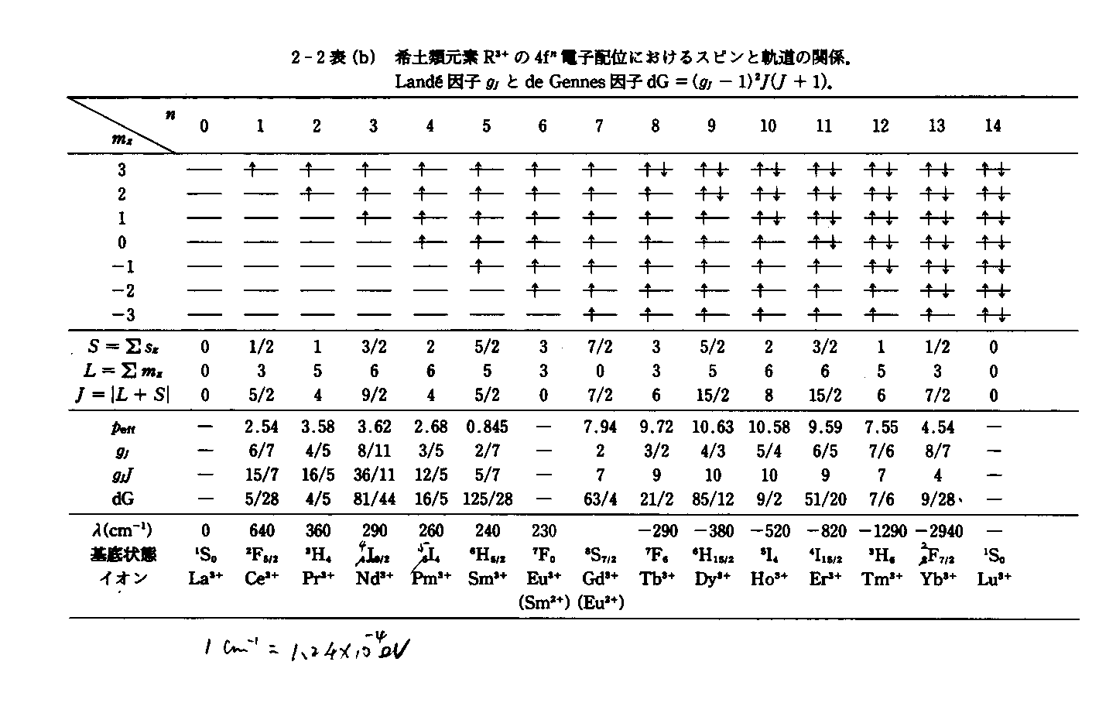

Slide 46
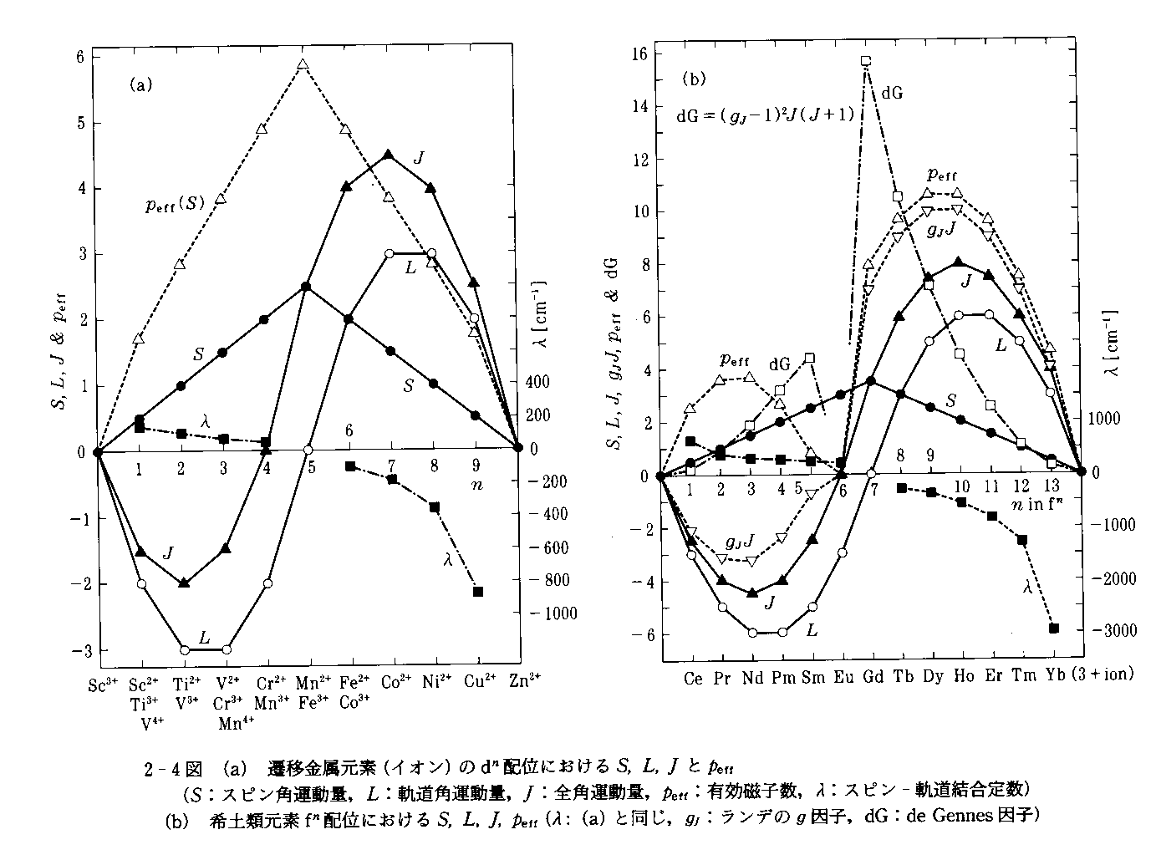
S关联 （+）晶场效应（-） J关联

Slide 47
习题
1.1 列表给出主要磁学量的国际单位和高斯单位，并给
出它们之间的换算关系。铁磁金属Ni的室温饱和磁化强度常被写为M_{S}≅52 emu/g，请换算为标准形式。
1.2 按照洪德法则计算下列自由离子的磁距，
Cr⁺³， Fe⁺², Nd⁺³, Tb⁺³
1.3 证明:

Slide 48
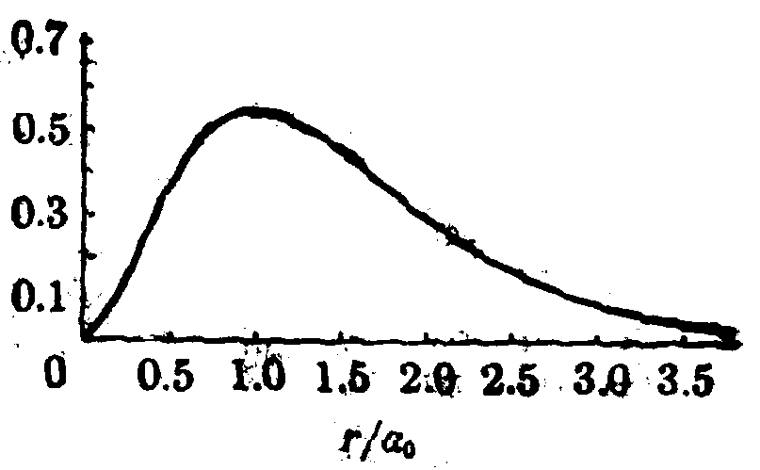
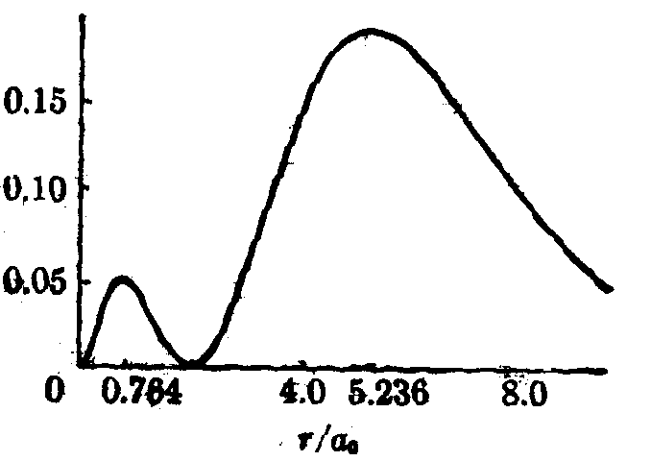
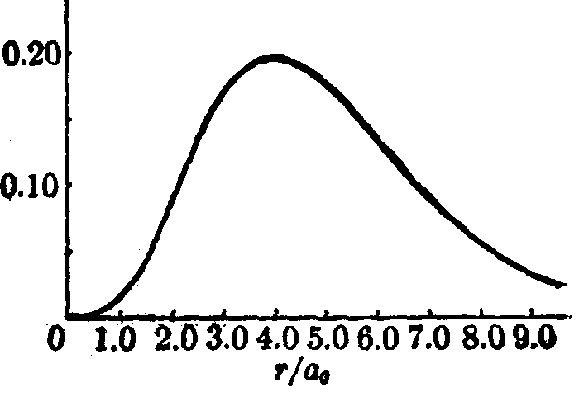
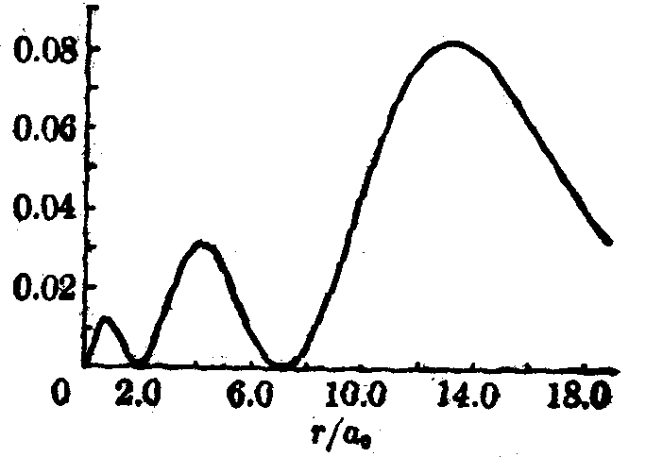
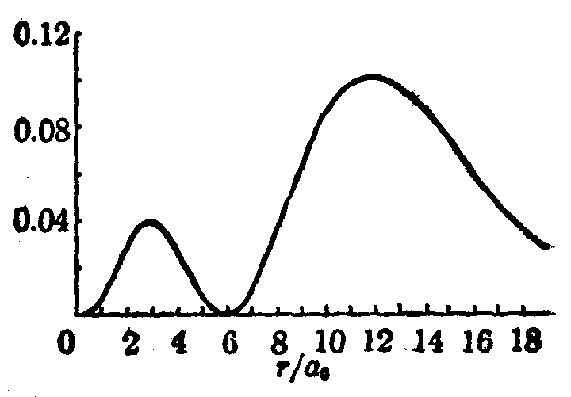
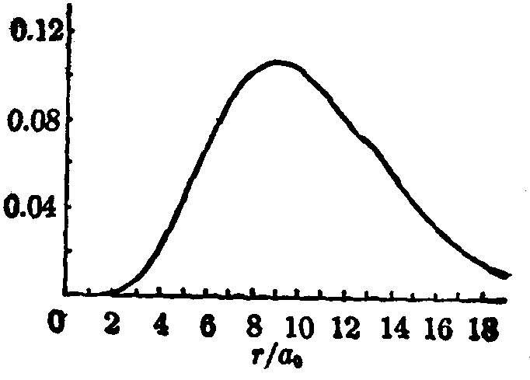
电子云径向分布
1s
2s
2p
3s
3p
3d
氢原子核外电子的D函数分布

